Slide 1

KG-KAIROS KiCad로 PCB 설계하기
2023. 11. .

Slide 2

Part 1: kiCad 설치하기

Slide 3
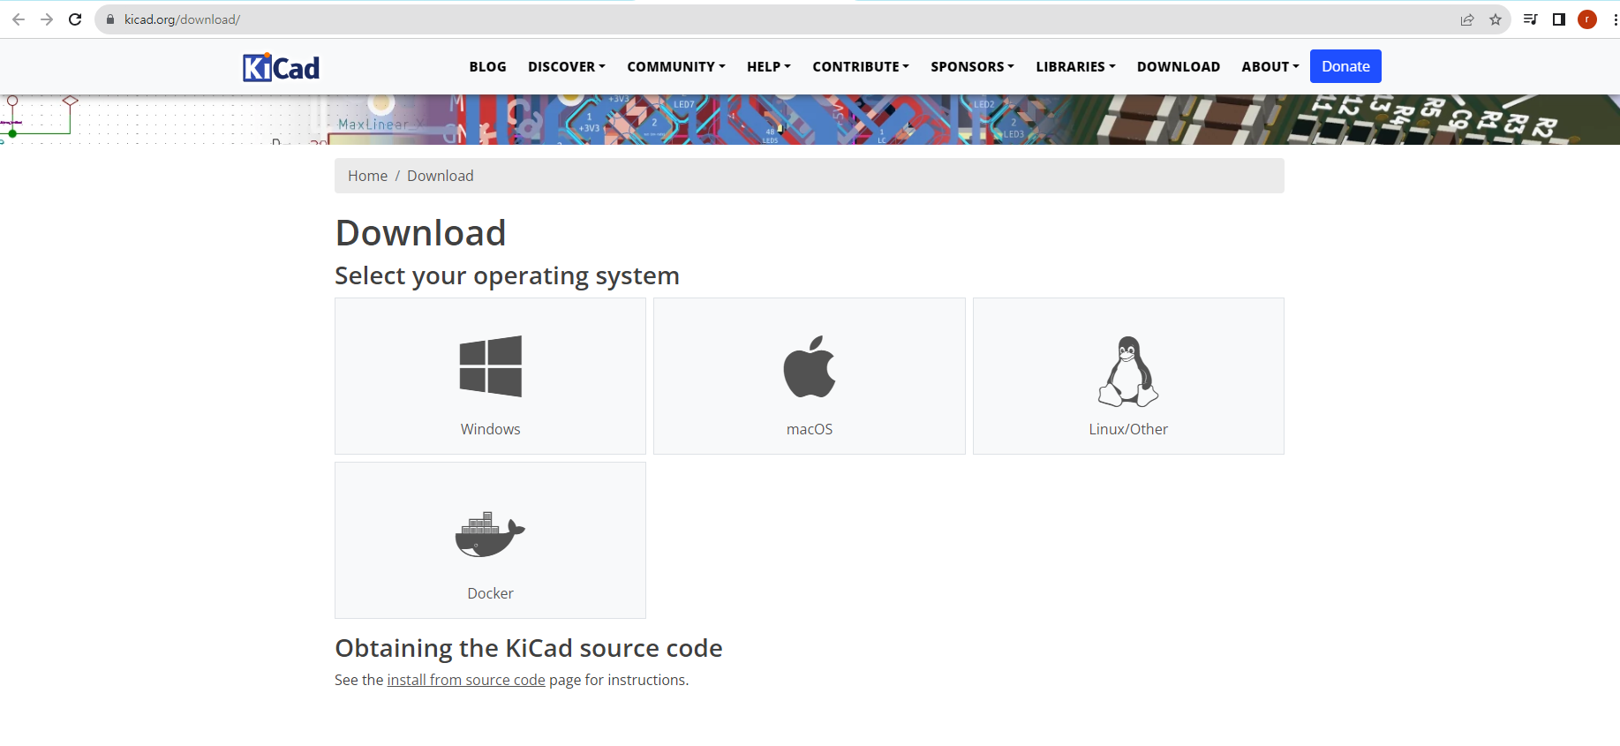
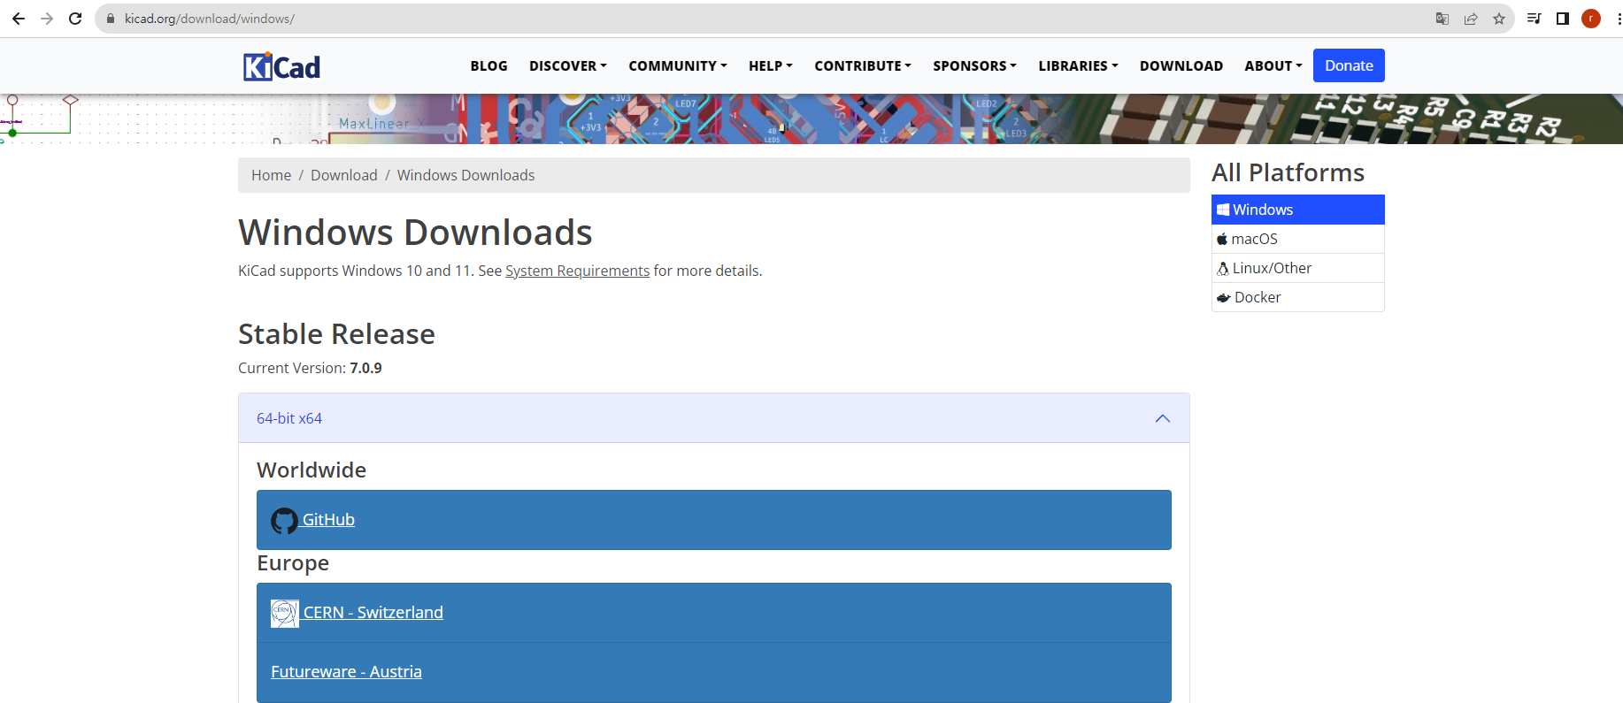
KiCad 다운로드
https://www.kicad.org/download/ 에서 ki CAD를 다운로드 받음
kicad-7.0.x-x86_64.exe

Slide 4
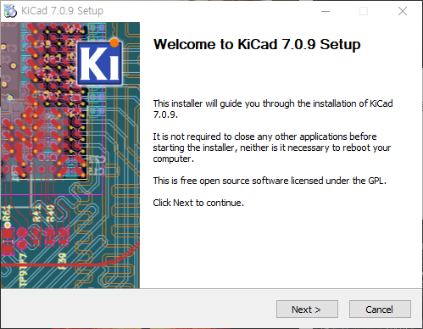
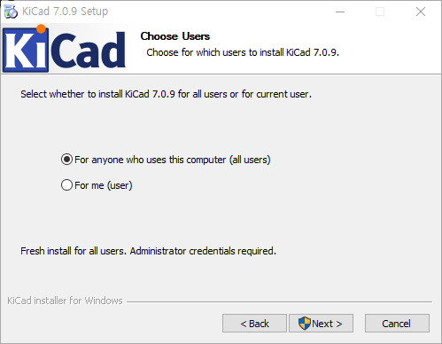
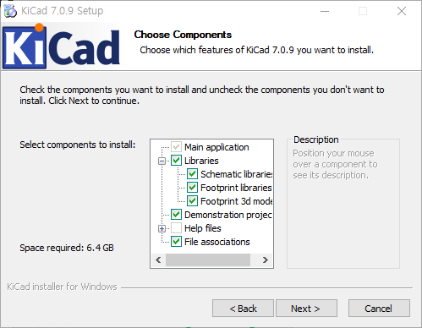
KiCad 설치하기
모든 선택사항을 default로 선택 해 줍니다.

Slide 5
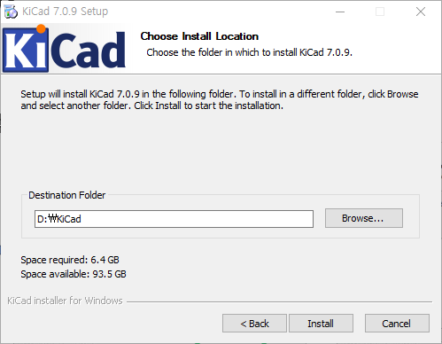
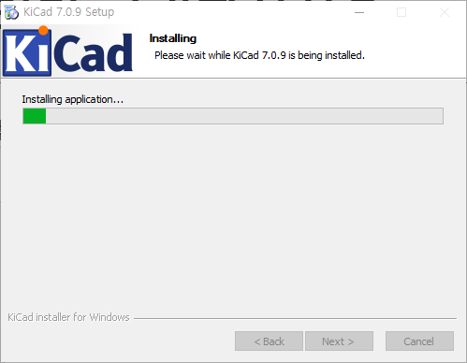
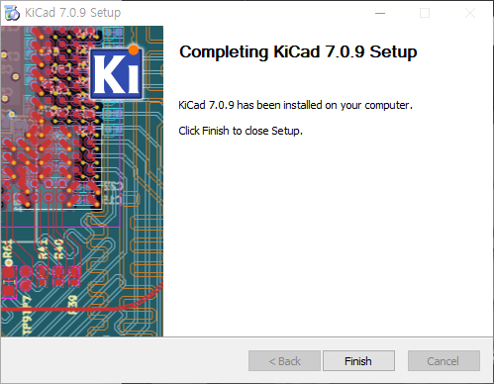
KiCad 설치하기
모든 선택사항을 default로 선택 해 줍니다.
설치 위치를 변경하려면 여기를
수정한다.

Slide 6
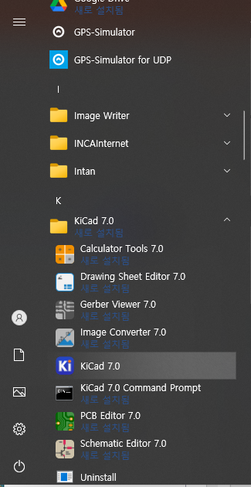
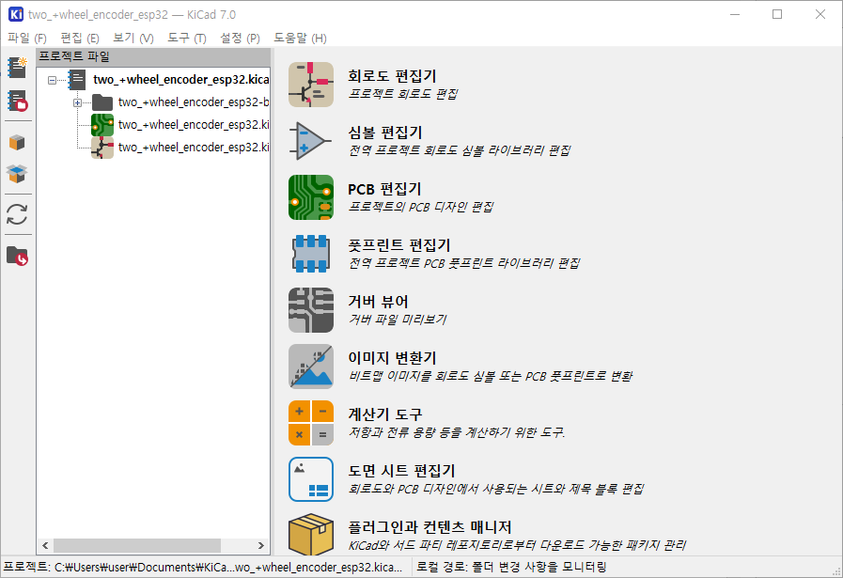
KiCad 실행하기

Slide 7
용어 설명
PCB = Printed Circuit Board
PCB는 비전도성 기판 시트에 적층된 구리로 에칭된 전도성 트랙과 패드를 사용하여 전자 부품을 기계적으로 지지하고 전기적으로 연결합니다. 패턴은 포토리소그래피의 한 형태를 사용하여 에칭되어 필름 네거티브의 사진처럼 대량 복제가 가능하여 회로 기판을 '인쇄'합니다.
EDA = Electronic Design Automation
집적 회로 및 인쇄 회로 기판과 같은 전자 시스템을 설계하기 위한 소프트웨어 도구 범주.
KiCad = “Ki” + Computer Aided Design
'Ki'라는 용어 (Key로 발음)는 원래 이 소프트웨어 개발자 Jean-Pierre Charras가 알고있는 회사를 지칭합니다. Computer Aided Design은 설계의 생성, 수정, 분석 또는 최적화에 컴퓨터를 사용하는 것을 말합니다. KiCad는 전자 설계 자동화를 위한 오픈 소스 소프트웨어 제품군입니다.

Slide 8
용어 설명
회로도(schematic)는 회로도 도면의 하나 이상의 페이지(시트)의 모음입니다. 각 KiCad 회로도 파일은 단일 시트를 나타냅니다.
계층적 회로도(hierarchical schematic) 은 서로 중첩된 여러 페이지로 구성된 회로도 입니다. KiCad는 계층적 회로도를 지원하지만 계층 구조 맨 위에 단일 루트 시트가 있어야 합니다. 계층 내의 시트(루트 시트 제외)는 두 번 이상 사용될 수 있습니다(예: 하위 회로의 반복 복사본 작성).
심볼(symbol)는 회로도에 배치할 수 있는 회로 요소입니다. 심볼은 저항기 또는 마이크로 컨트롤러와 같은 물리적 전기 구성 요소 또는 전원 또는 접지 레일과 같은 비물리적 개념을 나타낼 수 있습니다. 심볼에는 회로도에서 서로 와이어링할 수 있는 연결점 역할을 하는 핀이 있습니다. 물리적 구성 요소의 경우 각 핀은 구성 요소의 고유한 물리적 연결에 해당합니다(예: 저항 심볼에는 저항의 각 단자에 하나씩 두 개의 핀이 있음).
심볼은 심볼 라이브러리(symbol library)에 저장되므로 많은 회로도에서 사용할 수 있습니다.
넷리스트(netlist)는 다른 프로그램에 정보를 전달하는 데 사용되는 회로도를 표현한 것입니다. 다양한 EDA 프로그램에서 사용하는 많은 넷리스트 형식이 있으며 KiCad에는 회로도와 PCB 편집기 간에 정보를 주고받는 데 내부적으로 사용되는 자체 넷리스트 형식이 있습니다. 넷리스트에는 (무엇보다도) 어떤 핀이 서로 연결되는지, 각 넷 또는 연결된 핀 세트에 어떤 이름을 부여해야 하는지에 대한 모든 정보가 포함되어 있습니다. 넷리스트는 넷리스트 파일에 쓸 수 있지만, 최신 버전의 KiCad에서는 일반적인 작업 흐름의 일부로 이 작업이 필요하지 않습니다.

Slide 9
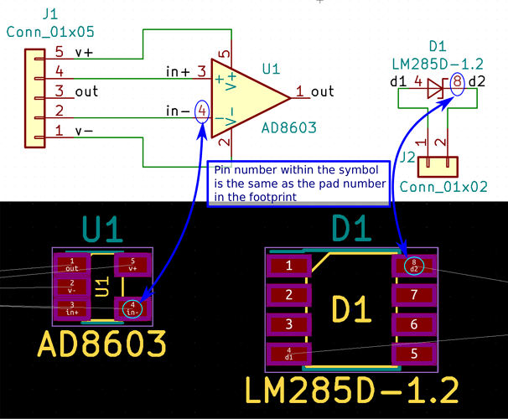
용어 설명
풋프린트는 PCB에 배치할 수 있는 회로 요소입니다. 실제 부품의 크기를 표시합니다. 풋프린트는 종종 물리적 전기 구성 요소를 나타내지만 디자인 요소(실크스크린 로고, 구리 안테나 및 코일 등)의 라이브러리로도 사용할 수 있습니다. 풋프린트에는 전기적으로 연결된 구리 영역을 나타내는 패드가 있을 수 있습니다. 넷리스트는 심볼 핀을 풋프린트 패드와 연결합니다.
워크시트는 일반적으로 제목 블록과 프레임을 포함하는 도면 템플릿으로, 회로도 시트 및 PCB 도면의 템플릿으로 사용됩니다.
플로팅은 설계에서 제조 출력을 작성하는 프로세스입니다. 이러한 출력에는 Gerber 파일 또는 픽 앤 플레이스 목록과 같은 기계 판독 가능 형식과 PDF 도면과 같이 사람이 읽을 수 있는 형식이 포함될 수 있습니다.
Ngspice는 원래 Berkeley SPICE를 기반으로 하는 혼합 신호 회로 시뮬레이터로, KiCad의 회로도 편집기에 통합되어 있습니다. 첨부된 SPICE 모델과 함께 기호를 사용하여 KiCad 회로도에서 회로 시뮬레이션을 실행하고 결과를 그래픽으로 표시할 수 있습니다

Slide 10
KiCad 컴포넌트 구성
Component name | Description
Schematic Editor | 회로도를 작성하고 편집합니다. SPICE로 회로를 시뮬레이션합니다. BOM 파일 생성
Symbol Editor | 심볼을 작성 및 편집하고 심볼 라이브러리를 관리합니다
PCB Editor | PCB 생성 및 편집; 2D 및 3D 파일 내보내기; 제작 출력 파일 생성
Footprint Editor | PCB 구성요소 풋프린트 생성 및 편집, 풋프린트 라이브러리 관리
GerbView | Gerber 및 드릴 파일 뷰어
Bitmap2Component | 비트맵 이미지를 심볼 또는 풋프린트로 변환
PCB Calculator | 구성 요소, 트랙 너비, 전기 간격, 색상 코드 등을 위한 계산기
Page Layout Editor | 워크시트 파일 만들기 및 편집

Slide 11
Part 2: KiCad 회로도

Slide 12
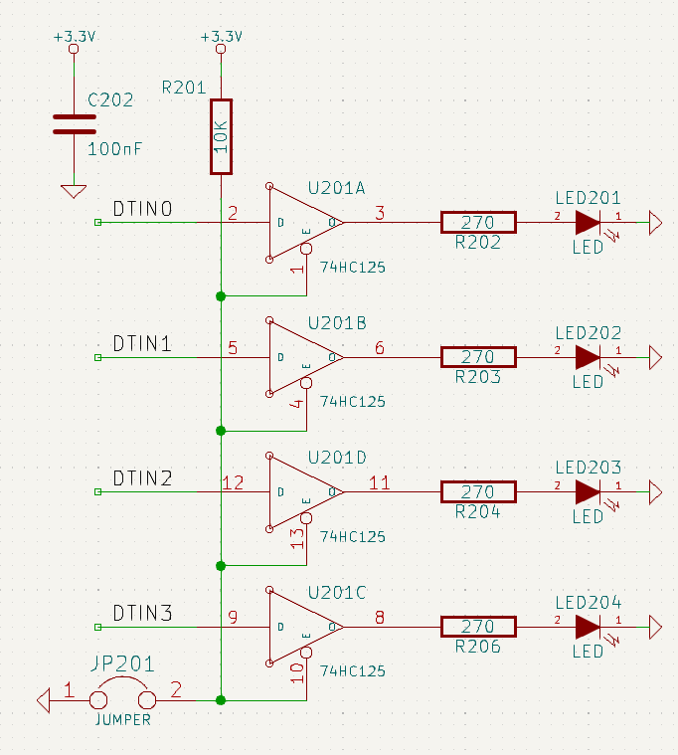
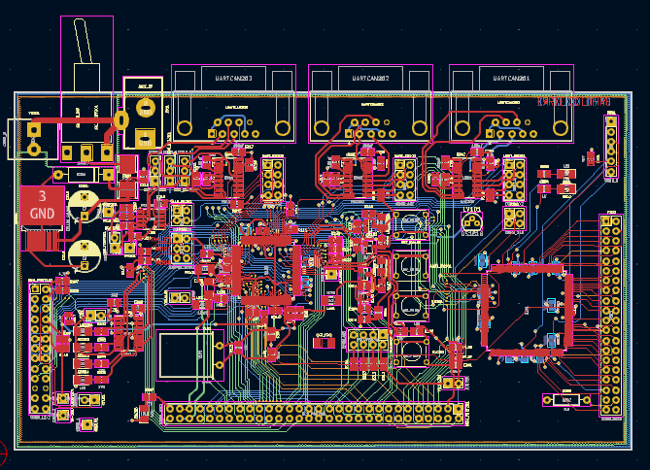
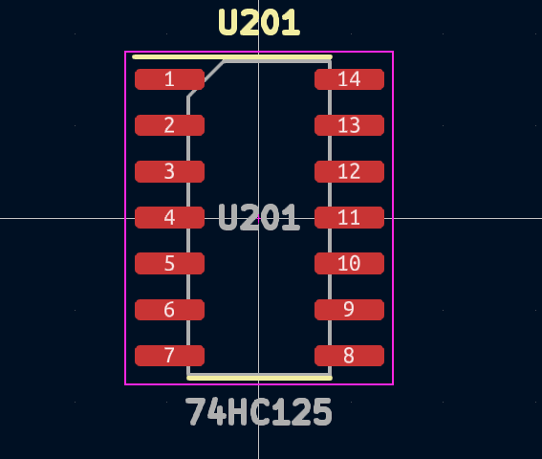
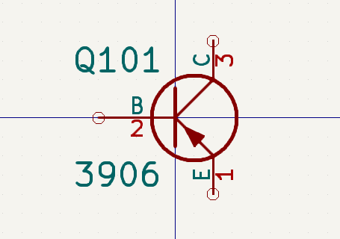
KiCad로 PCB를 만드는 순서
회로도(schematic)그리기
회로를 구성하는 부품들을 회로이론에 맞게 연결하는 회로도(schematic)을 그립니다.
회로도 편집기
PCB 아트워킹
회로도를 실제 물리적인 PCB로 구성하는 아트워킹 작업을 수행합니다.
아트워킹은 추상적인 연결도 되어있는 회로를 실제적인 PCB에서 패턴으로 연결하는 것을 말합니다.
PCB 편집기
심볼 제작
필요에 따라서 회로도에 사용되는 심볼을 제작할 수 있습니다. 다른 사람이 만든 심볼을 임포트 할 수 있습니다.
심볼 편집기
풋프린트 제작
심볼을 실제 PCB 아트워킹 하기 위해 풋프린트를 제작합니다. 다른 사람이 만든 풋프린트를 가져오기 할 수 있습니다.
풋프린트 편집기
회로도
PCB
심볼
풋프린트

Slide 13
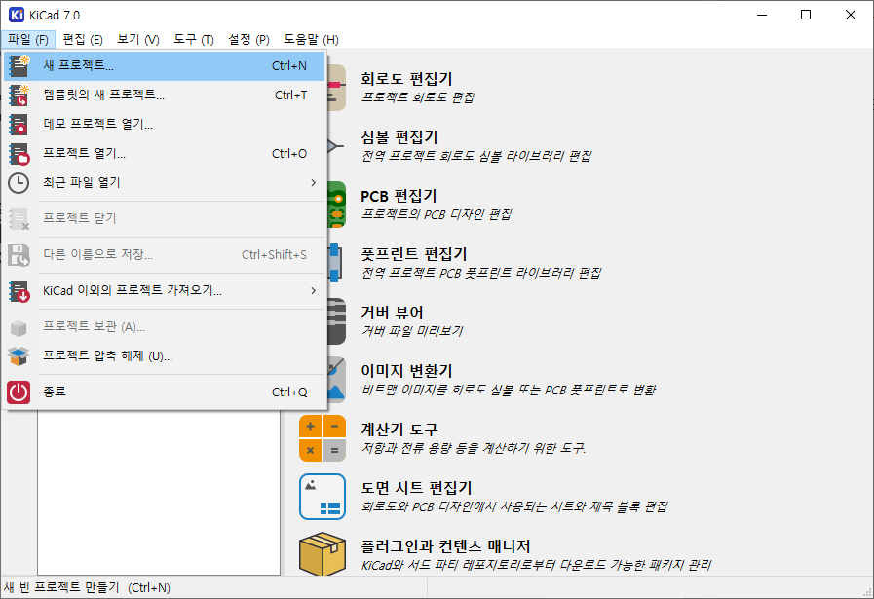
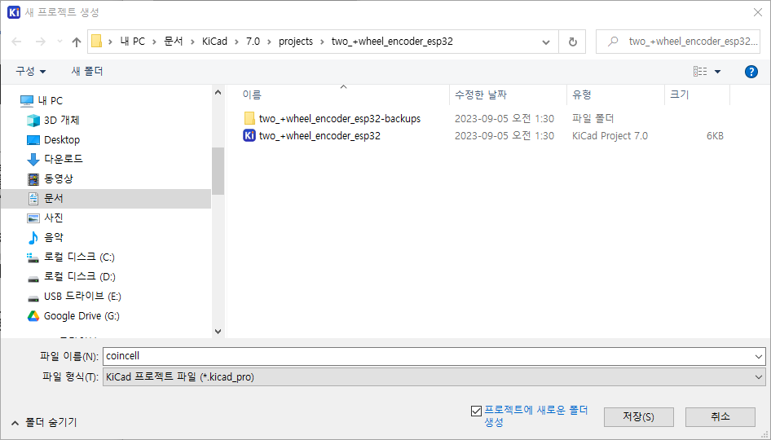
KiCad 프로젝트 시작하기
새 디자인을 시작할 때 가장 먼저 해야 할 일은 새 프로젝트를 만드는 것입니다. KiCad를 열면 프로젝트 관리자가 나타납니다. “파일” → “새프로젝트”를 클릭하고 원하는 위치를 찾은 다음 프로젝트 이름(예: getting-started)을 지정합니다. Create a new folder for the project(프로젝트에 대한 새 폴더 만들기) 체크박스가 선택되어 있는지 확인한 다음 Save(저장)를 클릭합니다. 이렇게 하면 프로젝트와 이름이 같은 새 하위 폴더에 프로젝트 파일이 만들어집니다.

Slide 14
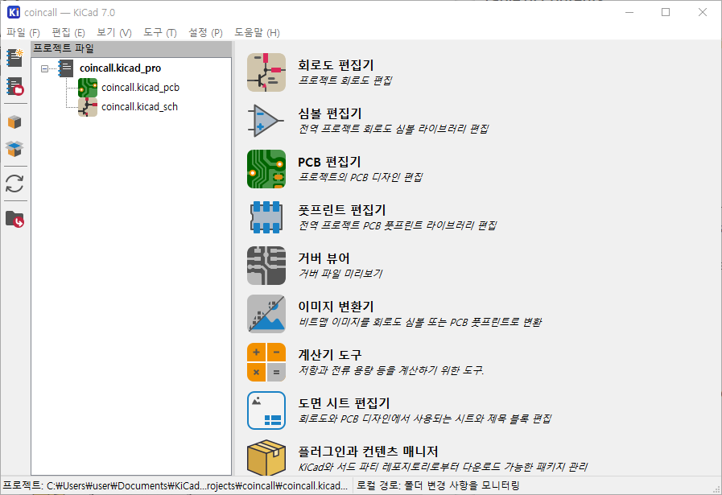
KiCad 프로젝트 시작하기
왼쪽의 프로젝트 파일 창에는 새 프로젝트의 파일이 나열됩니다. 확장자가 .kicad_pro인 프로젝트 파일, 확장자가 .kicad_sch인 회로도 파일, 확장자가 .kicad_pcb인 PCB 파일이 있습니다. 이러한 파일은 모두 프로젝트와 이름을 공유합니다.

Slide 15
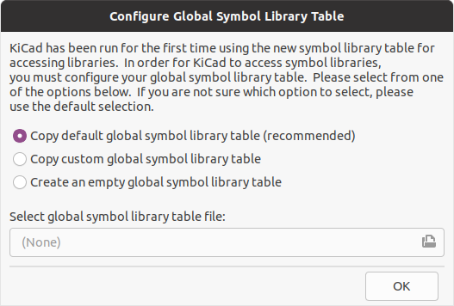
KiCad 심볼 라이브러리 셋업
회로도 편집기를 처음 열면 글로벌 기호 라이브러리 테이블을 구성하는 방법을 묻는 대화상자가 나타납니다. 심볼 라이브러리 테이블은 KiCad에 사용할 심볼 라이브러리와 위치를 알려줍니다. KiCad와 함께 기본 라이브러리를 설치한 경우(권장) 기본 옵션인 기본 전역 기호 라이브러리 테이블 복사(권장)를 선택합니다

Slide 16
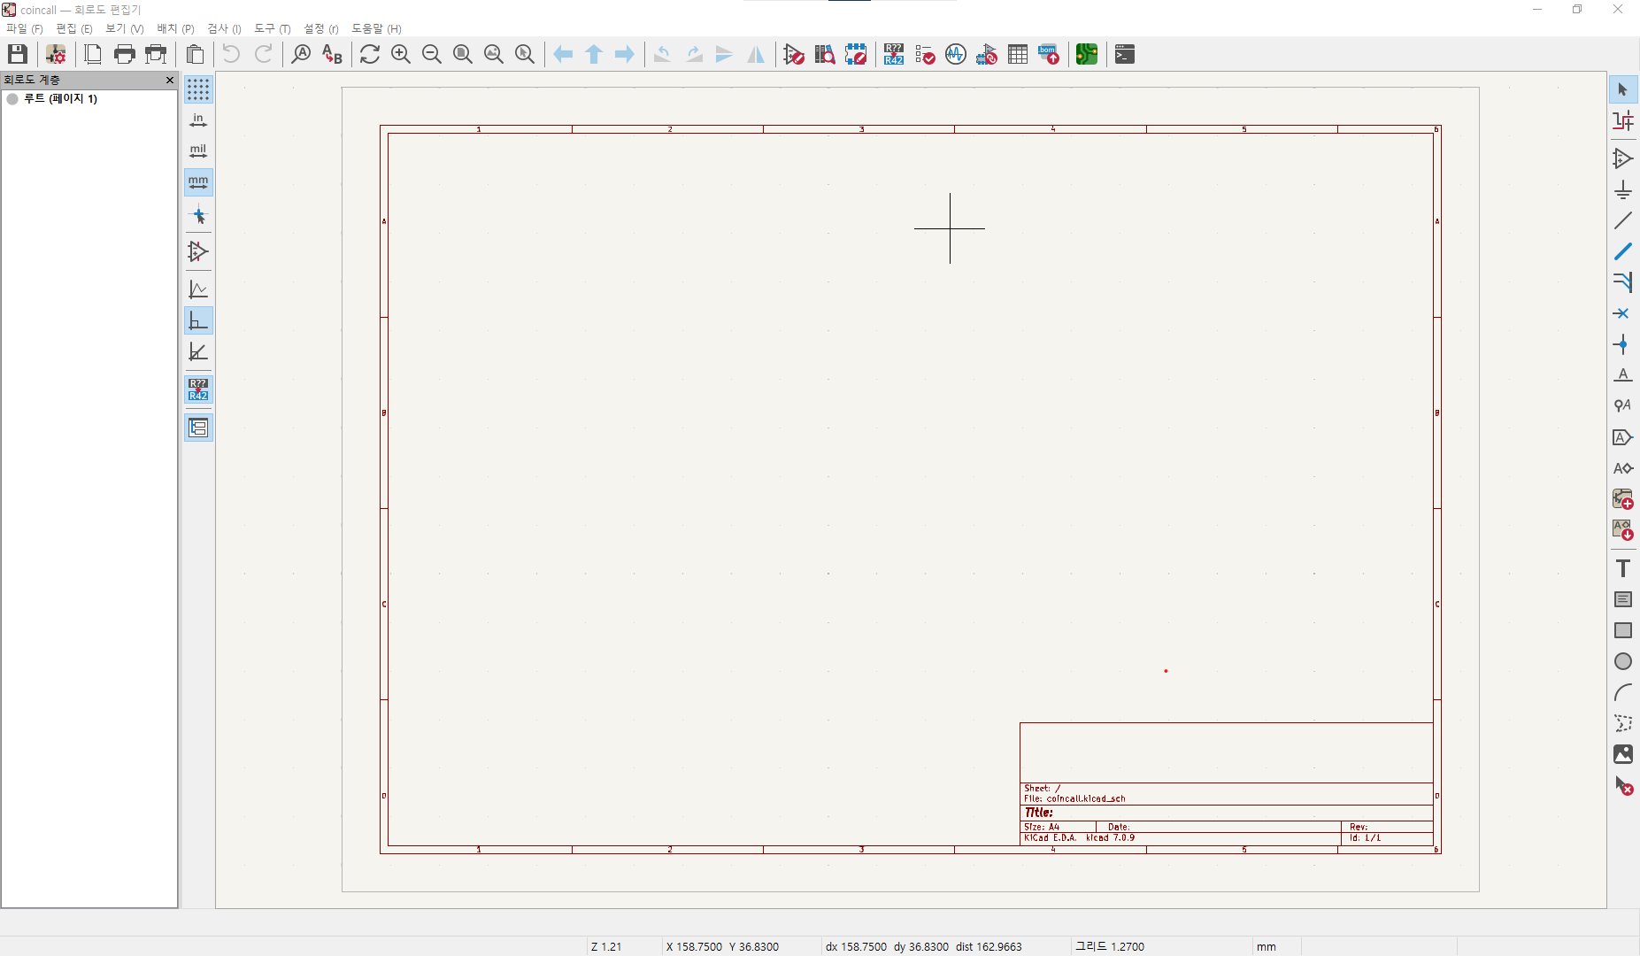
회로도 편집기 실행
.kicad_sch인 회로도 파일이나 회로도 편집기 아이콘을 클릭해서 회로도 편집기를 실행합니다.

Slide 17
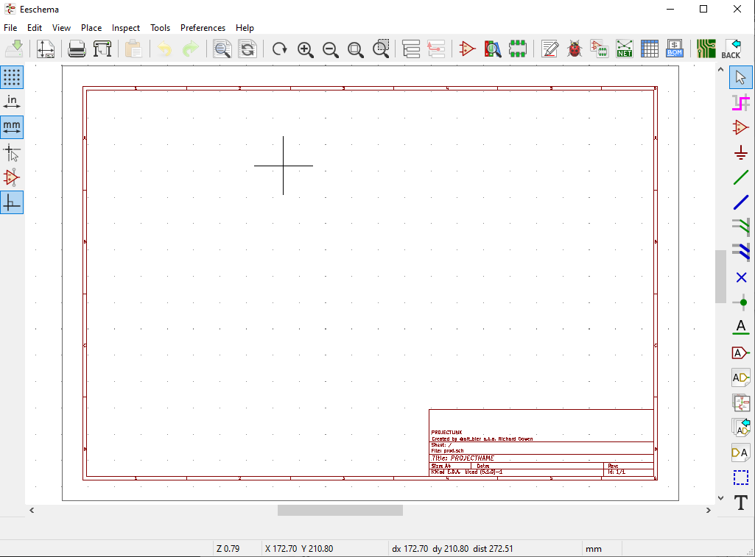
회로도 편집기 화면 구성
Electrical Rules Check
Assign Footprints to Symbols
Select
Highlight Net
Place Symbol
Power Port
Page
Settings
Place Wire
Open
Symbol
Editor
Open
Footprint
Editor
Generate
Netlist
Place Bus
Wire to Bus
Bus to Bus
Option
Toggles
No Connection Flag
Junction
Net Label
Global Label
Hierarchical Label
Create Hierarchical Sheet
Hierarchical Pin Import
Create Hierarchical Pin
Graphic Lines
Place Text

Slide 18
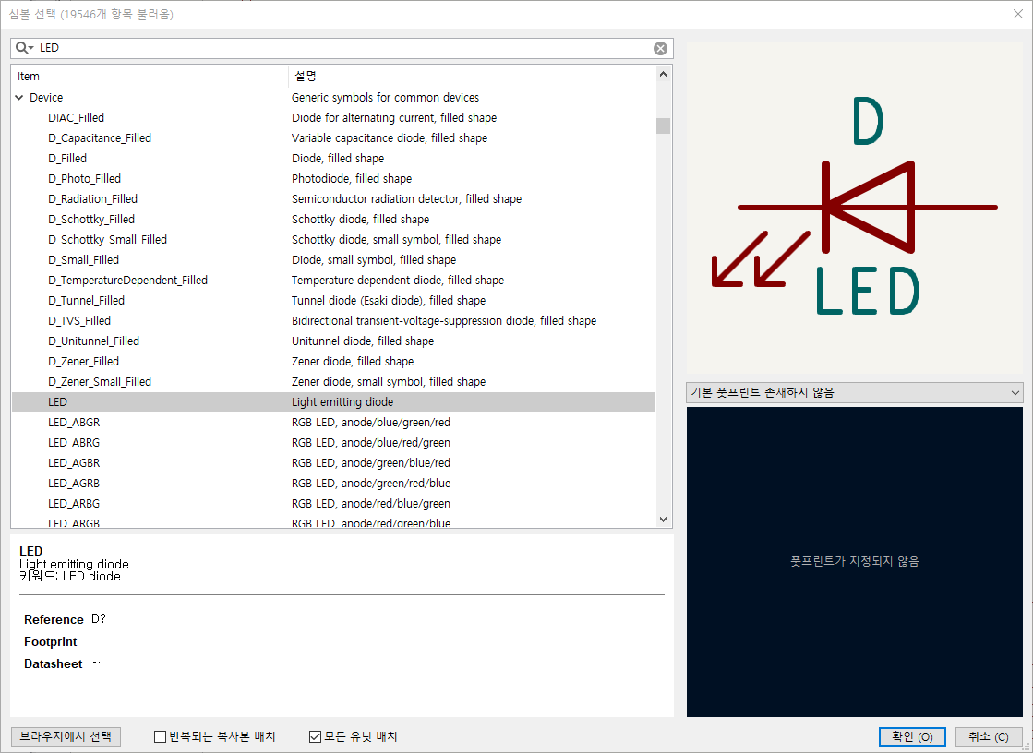
코인셀 PCB 만들기 – 필요한 심볼 가져오기
회로도에 몇 가지 기호를 추가하여 회로 만들기를 시작합니다.
오른쪽에 있는 “심볼 추가 버튼”을 클릭하거나 ‘A’ 키를 눌러 심볼선택 대화상자를 엽니다.
심볼선택 창에는 사용 가능한 기호 라이브러리와 그 안에 포함된 구성요소 기호가 나열됩니다.
라이브러리를 아래로 스크롤하여 LED 기호를 선택합니다. 확인(OK)을 클릭하고 다시 클릭하여 구조도에 기호를 배치합니다.

Slide 19
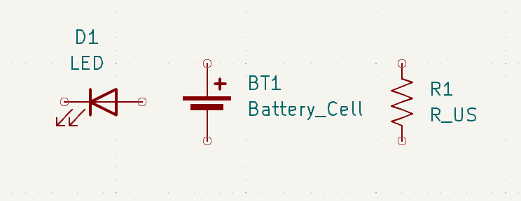
필요한부품 가져오기
다음으로 전류 제한 저항을 추가합니다. 기호 선택기로 돌아가되 이번에는 상단의 필터 상자에 R을 입력하여 저항을 검색해 보십시오. 다시 말하지만, 장치 라이브러리에서 찾을 수 있습니다. R 장치는 IEC 스타일 직사각형 저항기 기호입니다. ANSI 스타일 지그재그 기호를 선호하는 사용자를 위해 R_US 기호도 사용할 수 있습니다. 저항 기호를 선택하고 회로도에 추가합니다. 마지막으로 LED에 전원을 공급하기 위해 배터리를 추가합니다. 장치 라이브러리에는 적절한 Battery_Cell 기호가 있습니다.
다음으로 저항을 추가합니다. 심볼선택 창으로 돌아가서 이번에는 상단의 필터 상자에 R_US을 입력하여 저항을 검색해 합니다.
R_US는 저항으로, ANSI 스타일 지그재그 기호를 선호하는 사용자를 위해 R_US 기호도 사용할 수 있습니다.
저항 기호를 선택하고 회로도에 추가합니다. 마지막으로 LED에 전원을 공급하기 위해 배터리를 추가합니다. 장치 라이브러리에는 적절한 Battery_Cell 기호가 있습니다.

Slide 20
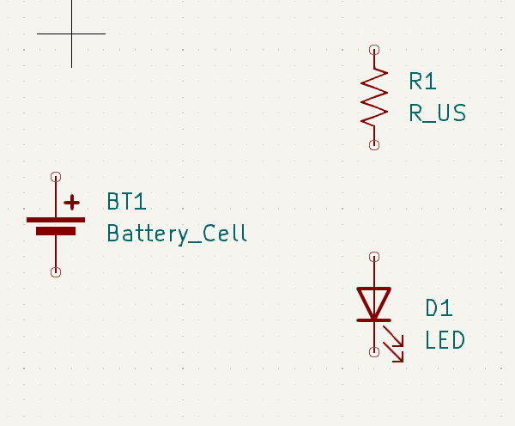
부품 배치하기
그런 왼쪽 그림과 같이 기호를 서로에 대해 올바르게 배치합니다. 기호를 선택, 이동 및 회전하여 이 작업을 수행합니다. 이동 및 회전된 기호가 있는 도식(Schematic with Symbols Moved and Rotated) KiCad 7.0에서는 개체를 클릭하여 개체를 선택합니다. 선택된 개체를 이동하거나 삭제할 수 있습니다. 우클릭하여 메뉴를 선택할 수 있습니다.
Shift+클릭으로 선택 항목에 개체를 추가하거나 Ctrl+Shift+클릭(macOS: Cmd+Shift+클릭)을 사용하여 개체를 제거할 수 있습니다. Ctrl+클릭(macOS: Cmd+클릭)을 사용하여 항목의 선택 상태를 전환할 수 있습니다. 드래그 선택도 가능합니다. 왼쪽에서 오른쪽으로 드래그하면 선택 상자로 완전히 둘러싸인 개체가 선택되고, 오른쪽에서 왼쪽으로 드래그하면 선택 상자로 부분적으로 둘러싸인 개체도 선택됩니다. Shift, Ctrl+Shift(Cmd+Shift) 및 Ctrl(Cmd)을 드래그 선택과 함께 사용하여 각각 선택 항목에서 추가, 빼기 또는 토글할 수도 있습니다.

Slide 21

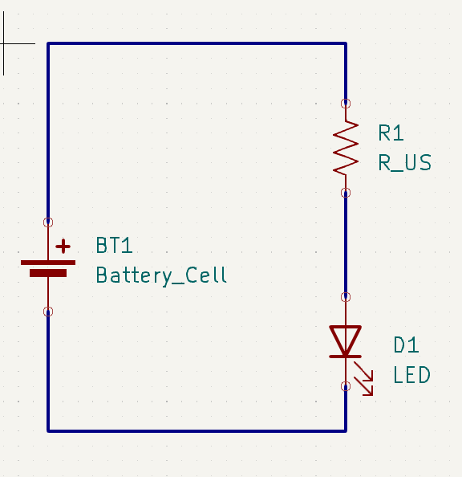
와이어링 추가
기호 핀에는 모두 작은 원이 있어 연결되어 있지 않음을 나타냅니다.
스크린샷과 같이 심볼 핀 사이에 와이어를 그려 문제를 해결합니다. , 오른쪽 도구 모음“와이어 추가” 버튼을, W 단축키를 사용합니다.
클릭하여 와이어 그리기를 시작하고 기호 핀을 클릭하거나 아무 곳이나 두 번 클릭하여 와이어 그리기를 마칩니다.
Esc 키를 누르면 와이어 그리기가 취소됩니다. 와이어를 그리는 또 다른 편리한 방법은 연결되지 않은 핀 위로 마우스를 가져가는 것입니다.
마우스 커서가 변경되어 해당 위치에서 시작하여 와이어를 그릴 수 있음을 나타냅니다. 핀을 클릭하면 자동으로 와이어 그리기가 시작됩니다.

Slide 22
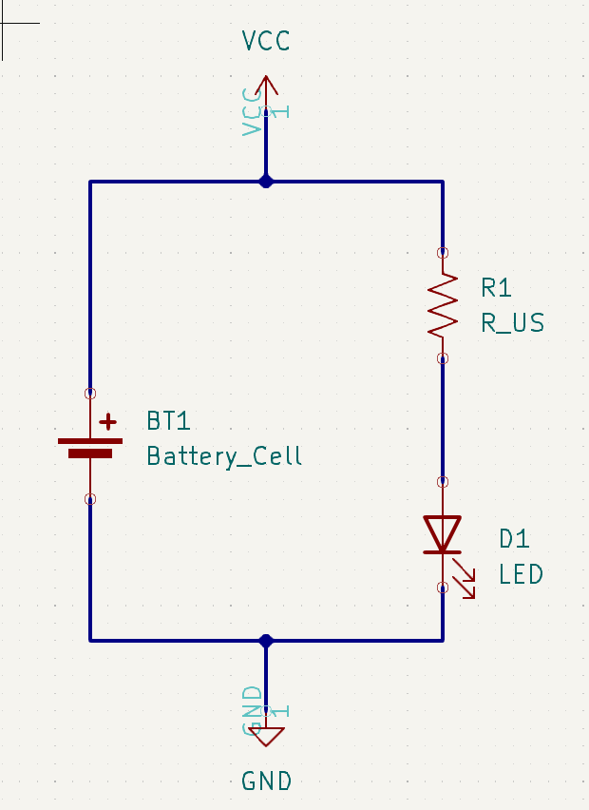
VCC와 GND 추가하기
그런 다음 회로도에 전원 및 접지 기호를 추가합니다.
이러한 간단한 회로도에서 반드시 필요한 것은 아니지만 큰 회로도를 더 쉽게 이해할 수 있습니다. 여러 전원 및 접지 기호는 전원 기호 라이브러리에서 사용할 수 있습니다. 그러나 이러한 기호를 추가하는 단축키가 있습니다. “전원기호추가” 버튼을 클릭하거나, P 단축키를 사용합니다. 이렇게 하면 심볼선택 대화상자가 표시되지만 전원관련 심볼 라이브러리만 표시됩니다. VCC 기호와 GND 기호를 추가한 후 전선으로 회로에 연결합니다. 마지막으로 LED와 저항 사이의 전선에 라벨을 추가합니다. 라벨은 회로 배선의 고유한 이름을 정하는 것 입니다.
간단한 회로에서는 필요하지 않을 수 있지만 중요한 회로배선(net)에 라벨을 지정하는 것이 좋습니다. 오른쪽 도구 모음 에서 넷라벨 버튼을 클릭하거나 L단축키를 사용합니다.

Slide 23
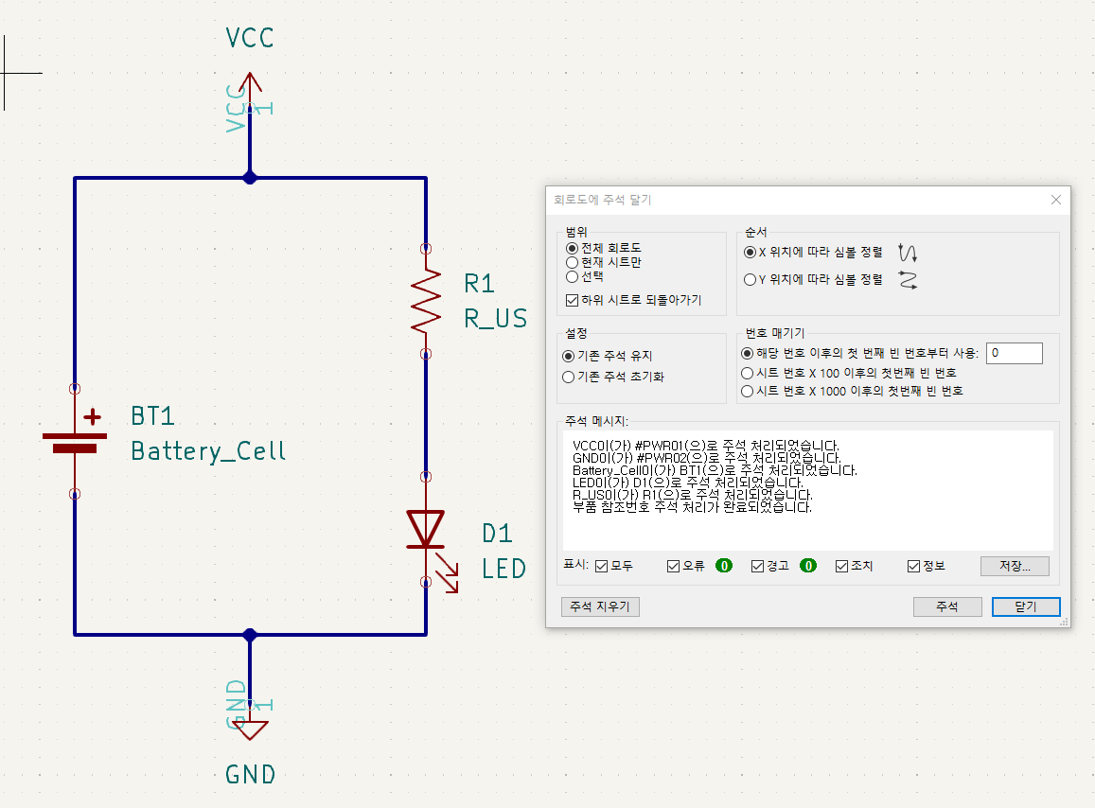

심볼(회로 부품) 주석달기
각 심볼에는 고유한 번호가 부여되어야 합니다. 저항, IC, 캐패시터에 따라서 고유한 번호를 부여하는 것을 “주석”이라고 합니다(예: C1, U2, R12…). 기본적으로 KiCad 7.0에서는 심볼이 회로도에 추가될 때 자동으로 주석이 추가됩니다. 자동 주석은 왼쪽 도구 모음의 “주석” 버튼을 사용하여 활성화하거나 비활성화할 수 있습니다. 이 가이드에서는 필요하지 않지만 상단 도구 모음의 “주석” 버튼을 사용하여 심볼에 수동으로 주석을 달거나 다시 주석을 달 수 있습니다.

Slide 24
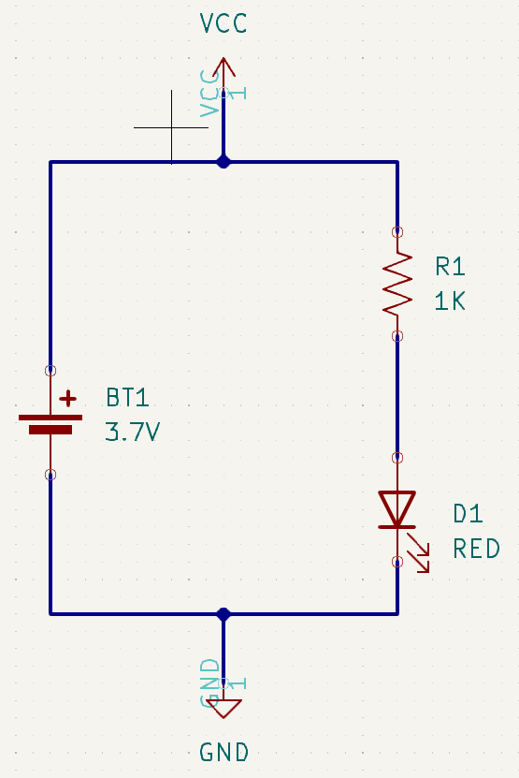
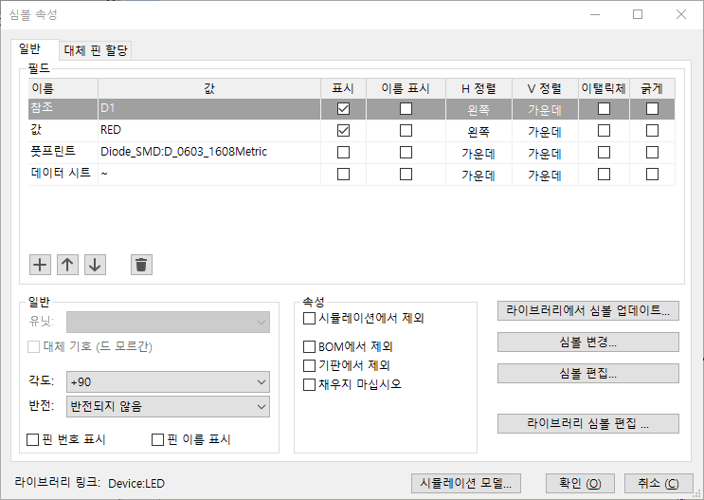
심볼 속성 할당하기
그런 다음 각 부품의 값을 입력합니다. 예를 들어 저항은 ohm, 배터리는 volt.
회로도에서 LED 심볼을 선택하고 마우스 오른쪽 버튼을 클릭한 다음 속성을 선택하거나 E키를 누릅니다.
이 프로젝트는 빨간색 LED를 사용하므로 값 필드를 빨간색으로 변경합니다. 실제 프로젝트에서는 LED 제조업체의 부품 번호를 여기에 쓰는 것이 더 나을 수 있습니다.
각 심볼의 속성에서 이 값을 개별적으로 편집할 수 있습니다. 이 프로젝트는 3V 리튬 코인 셀 배터리를 사용하므로 BT1의 값 필드를 3V로 변경합니다. 저항의 값을 1k로 변경합니다.

Slide 25
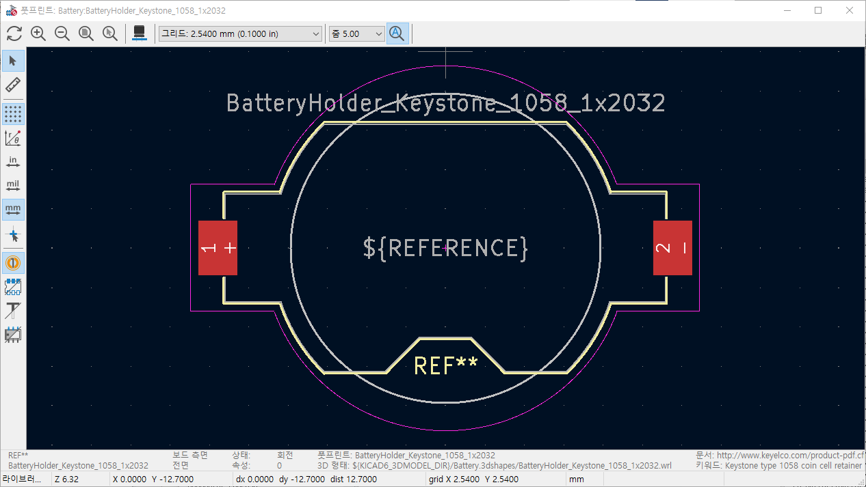

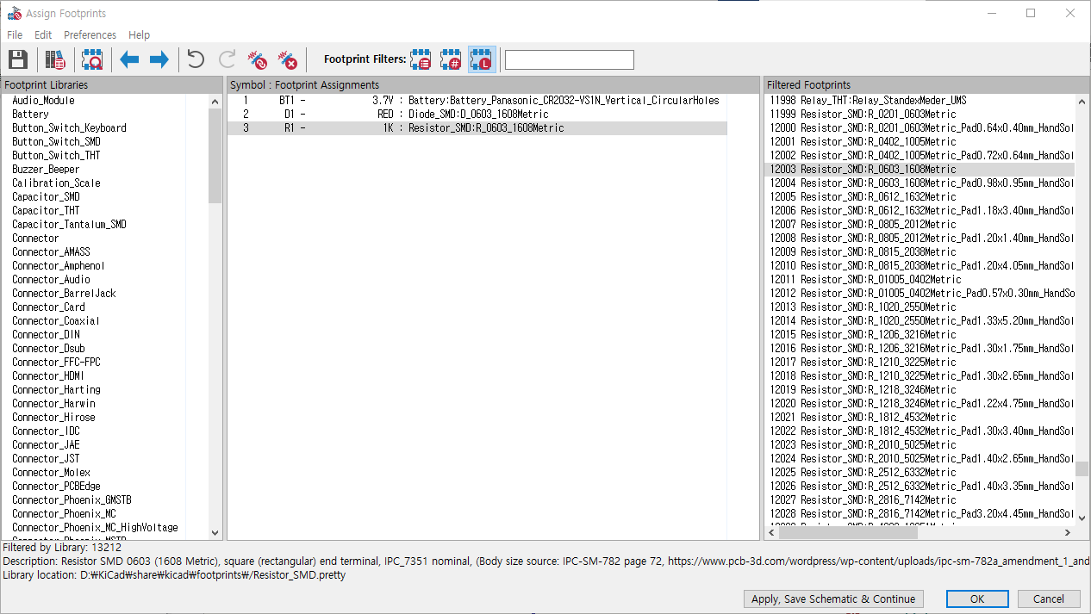
Foot print할당하기
미리보기
마지막으로 각 심볼에 footprint를 지정합니다.
KiCad는 회로도의 심볼(부품)에 일대일로 대응되는 PCB의 footprint를 지정하는 방식으로 심볼 – footprint를 매칭 합니다.
심볼에 따라 footprint가 미리 할당되어 있지만, 대개의 심볼은 여러 개의 선택가능한 footprint가 있으므로 사용자는 적절한 footprint를 선택해야 합니다. Footprint를 할당하는 방법에는 여러 가지가 있지만 한 가지 편리한 방법은 상단 도구 모음에서 “footprint 할당 도구”버튼을 클릭하여 footprint 할당 도구를 사용하는 것입니다. footprint 할당 도구 창의 왼쪽 창에는 사용 가능한 footprint 라이브러리가 나열됩니다. 가운데 창에는 회로도의 기호가 표시됩니다.
모든 기호에는 footprint가 할당할 수 있습니다. 오른쪽 창에는 가운데 창에서 선택한 기호에 대해 선택할 수 있는 footprint가 표시됩니다.
심볼에 footprint를 지정하려면 가운데 창에서 심볼을 선택하고 오른쪽 창에서 원하는 footprint를 두 번 클릭합니다.
오른쪽 footprint 라이브러리에서 항목을 마우스 오른쪽 버튼으로 클릭하고 미리보기를 선택하면, 선택하려는 footprint를 미리보기 할 수 있습니다.

Slide 26

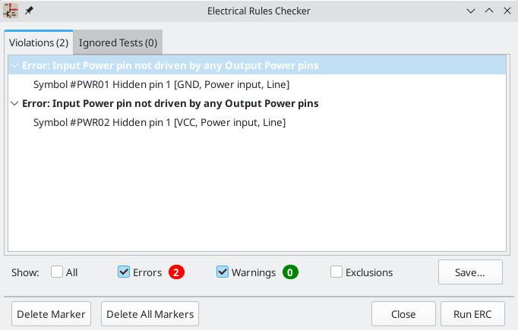
Electronic Rule Check
회로도에서 마지막으로 해야 할 일은 회로 오류점검 Electronic Rule Check(ERC)를 확인하는 것입니다.
KiCad의 ERC 는 회로도의 설계가 작동하는지 확인할 수 없지만 다음 사항은 점검할 수 있습니다.
연결되지 않은 핀,
두 개의 전원 출력이 함께 단락되거나
아무 것도 전원이 공급되지 않는 전원 입력
주석이 없는 기호
순 레이블의 오타와 같은 다른 실수
ERC의 전체 리스트를 보고 위반사항 심각도를 조정하려면 파일 → 회로도 설정… → 위반사항 심각도를 설정할 수 있습니다.
PCB 아트워킹을 시작하기 전에 ERC를 실행하는 것이 좋습니다. 상단 도구 모음에서 ERC 버튼을 클릭한 다음 “ERC 실행” 버튼을 클릭하여 ERC를 실행합니다. 이 간단한 회로도에서 output power pin 관련 오류가 발생했습니다.

Slide 27
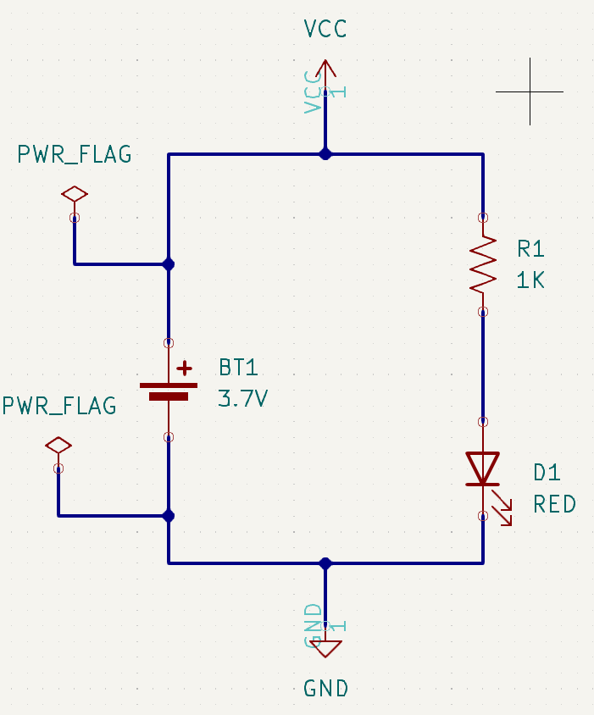
Electronic Rule Check – Error Correction
개별 위반을 제외하거나 각 오류 메시지를 마우스 오른쪽 버튼으로 클릭하여 전체 위반 클래스를 무시할 수 있습니다.
그러나 실제 설계 오류가 아니더라도 깨끗한 ERC 보고서를 얻고 실제 문제를 놓치지 않도록 하기 위해 일반적으로 위반 사항을 해결하는 것이 좋습니다. 이 경우 KiCad는 VCC 및 GND 네트 모두에 대해 "출력 전원 핀에 의해 구동되지 않는 입력 전원 핀"을 보고합니다. 이것은 일반적인 KiCad ERC 오류입니다.
전력 기호는 동일한 네트에 전압 조정기의 출력과 같은 전원 출력 핀을 요구하도록 설정됩니다. 그렇지 않으면 KiCad는 회로(net)가 구동되지 않는다고 생각합니다.
사람에게는 VCC와 GND가 배터리에 의해 구동되는 것이 분명하지만 회로도에서 이를 명시적으로 보여줄 필요가 있습니다.
심볼 라이브러리에서 전원 심볼 중에서 PWR_FLAG를 다음과 같이 추가하면 ERC 오류가 해결됩니다.

Slide 28
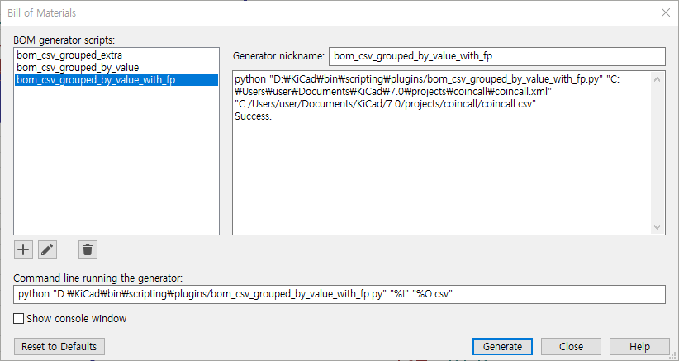
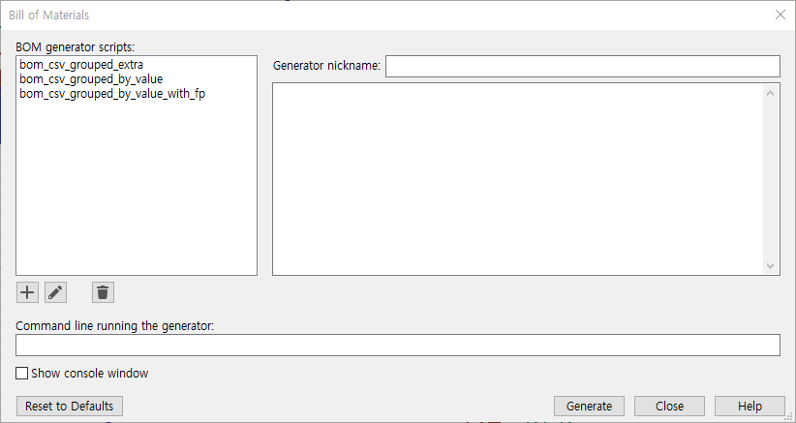
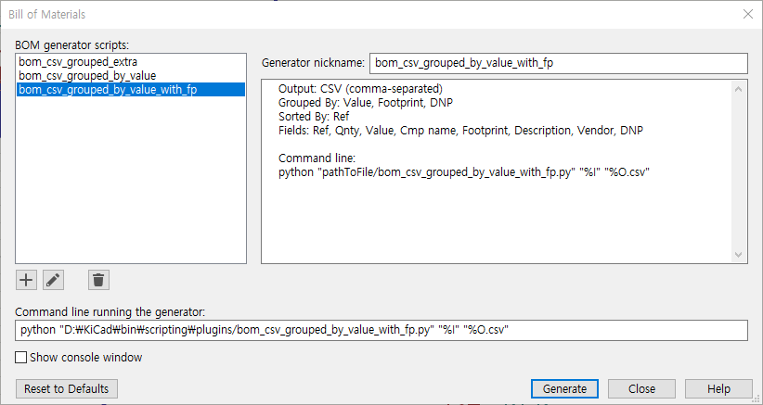
BOM 생성하기
마지막 선택적 단계는 프로젝트에 사용된 모든 구성요소를 나열하는 BOM(Bill Of Material, 부품표, 부품 구매에서 활용)을 생성하는 것입니다.
도구(Tools) → BOM 생성...(Generate BOM...)을 클릭합니다. KiCad 7.0은 Python 스크립트를 사용하여 BOM을 생성합니다. 3개의 BOM 스크립트가 포함되어 있으며, 사용자는 원하는 형식으로 BOM을 생성하기 위해 자체 스크립트를 생성할 수도 있습니다. bom_csv_grouped_extra 스크립트를 선택하고 [생성]을 클릭합니다. BOM 정보가 포함된 CSV 파일이 프로젝트 디렉토리에 작성됩니다. BOM 생성기는 안전하게 삭제할 수 있는 중간 XML 파일도 생성합니다.

Slide 29
Part 3: KiCad PCB

Slide 30
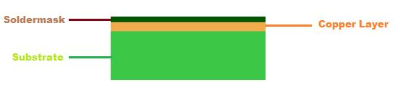
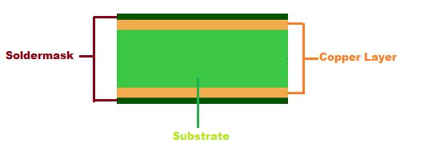
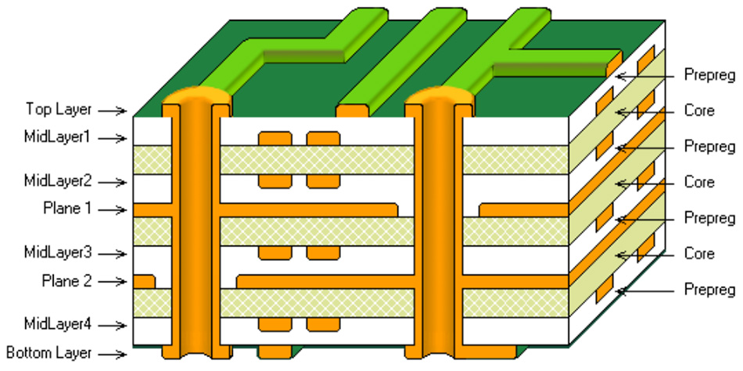
PCB 레이어
PCB는 주로 중간의 substrate, 앞면/뒷면 구리 도금, 그리고 절연층인 솔더마스크로 구성되어 있습니다.
단면 PCB는 substrate -> 구리 -> 솔더마스크로 구성됩니다.
양면 PCB는 앞면 솔더마스크 -> 앞면 구리-> substrate -> 뒷면 구리 -> 뒷면 솔더마스크
다층 PCB도 제작되고 있습니다.
좀 더 상세한 PCB 구성 요소는 다음과 같습니다.
탑 실크 스크린(부품 정보 등 인쇄용레이어) 탑 솔더 마스크 상단 동박(전도성 트레이스) 프리프레그 접착 재료 코어: 일반적으로 FR-4. 세라믹 또는 알루미늄과 같은 다른 재료가 사용될 수 있습니다. 프리프레그 접착 재료 바닥 동박(전도성 트레이스) 하단 솔더 마스크 하단 실크 스크린 (부품 정보 등 인쇄용레이어) 2개 이상의 구리층을 사용하는 경우 양면 블랭크를 가공하여 프리프레그를 사용하여 결합합니다. 실크 스크린 또는 솔더 마스크 층은 일반적으로 PCB의 외부 층에만 적용됩니다.
단면 기판
양면 기판
다층 기판
Notes:
https://embeddedcomputing.com/technology/analog-and-power/pcbs-components/pcb-layers-explained

Slide 31

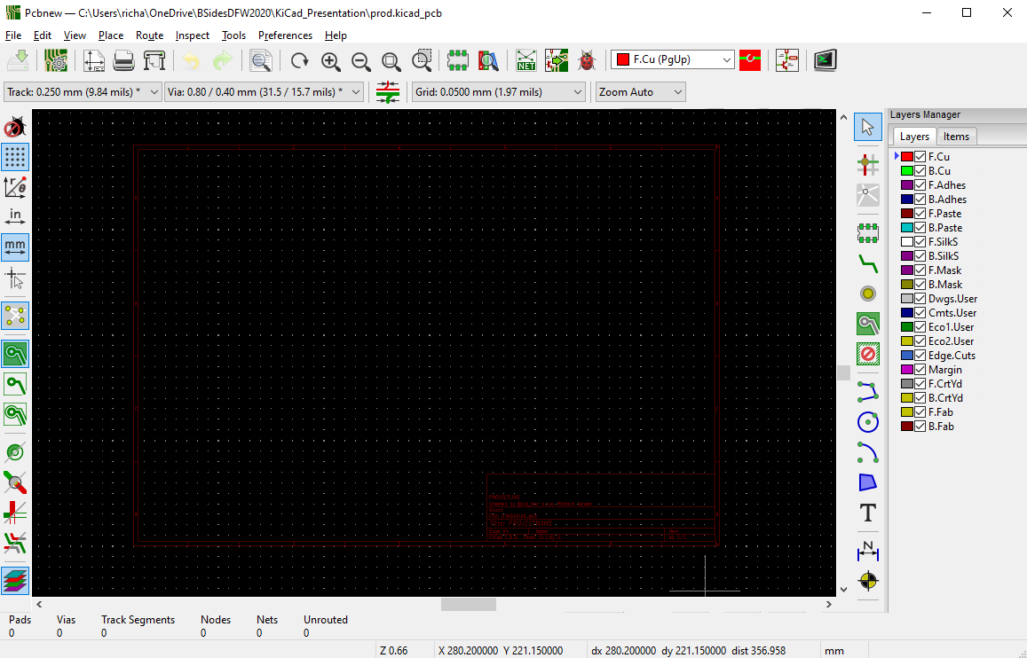
PCB 에디터 화면 구성
회로도가 완료되면 프로젝트 창으로 돌아가서 PCB 편집기 버튼을 클릭하거나 보드 파일을 열어 PCB 편집기를 엽니다
Plot Gerber Files
Choose Working Layer
Board Setup
Choose
Visible
Layers
Change Track &
Via & Grid Settings
Select
Highlight Net
Ratsnest
Open
Footprint
Editor
Load
Netlist
Add Footprint
Route Tracks
Add Vias
Add Filled Zones
Keepout Areas
Option
Toggles
Graphic Lines
Graphic Circle
Graphic Arc
Graphic Polygon
Add Text
Layer Alignment
Add Dimension

Slide 32
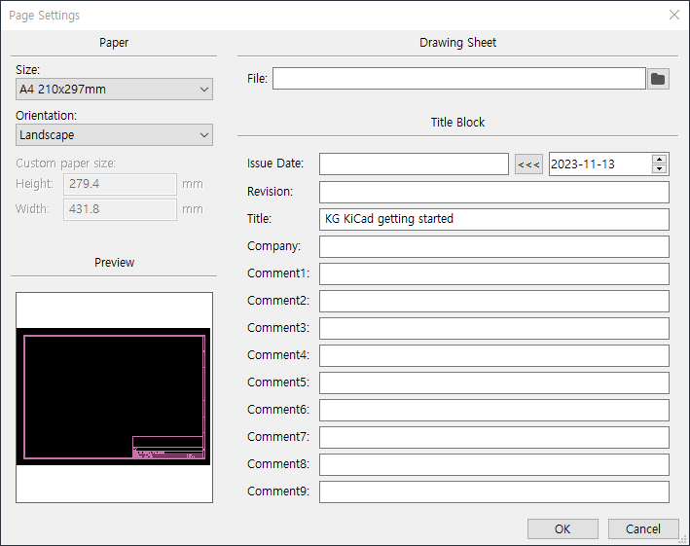
페이지 셋팅
보드를 디자인하기 전에 페이지 크기를 설정하고 제목 블록에 정보를 추가합니다.
파일 → 페이지 설정...을 클릭한 다음 적절한 용지 크기를 선택하고 날짜, 개정 및 제목을 입력합니다.

Slide 33
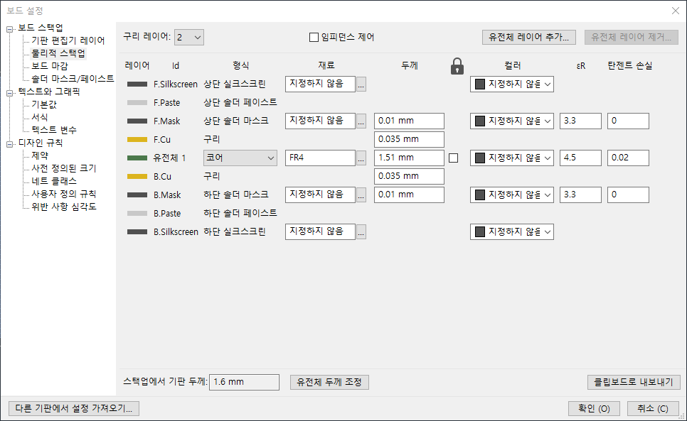
보드 스택업
다층 보드를 만들거나, 보드의 레이어 스택을 설정하려면
기판 설정 -> 보드 설정→ 물리적 스택업 페이지를 엽니다.
이 가이드에서는 구리 레이어 수를 2로 유지하지만 더 복잡한 프로젝트에는 더 많은 레이어가 필요할 수 있습니다.

Slide 34
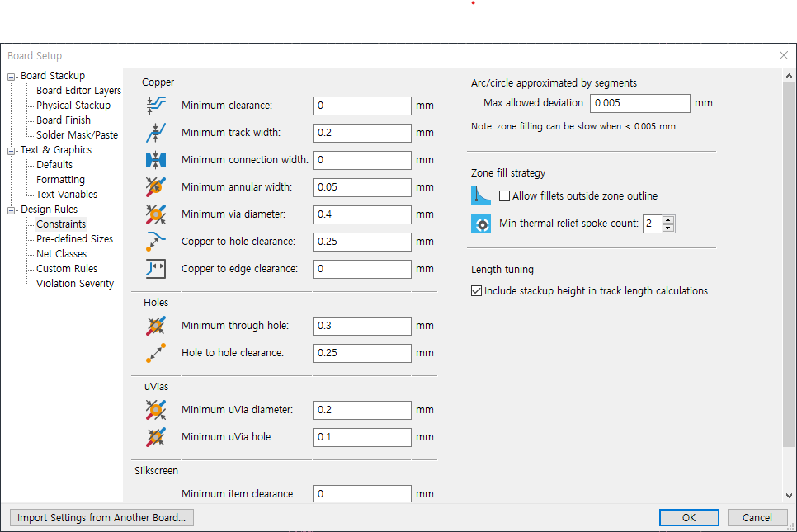
Design Rule
그런 다음 보드 셋업 창에서 Design Rules → Constraints 페이지로 이동합니다.
이 페이지의 설정은 보드 디자인의 모든 항목에 대한 재정의 디자인 규칙을 지정합니다. 이 가이드에서는 기본값을 사용합니다.
그러나 실제 프로젝트의 경우, 프로젝트 특성에 따라 조정될 수 도 있습니다.

Slide 35
디자인 룰 설명
PCB 디자인 룰은 PCB 설계 시 반드시 준수해야 하는 규칙입니다. PCB 제조 공정상 발생할 수 있는 오류를 방지하고, PCB의 전기적 성능을 보장하기 위한 목적으로 사용됩니다.
PCB 디자인 룰은 크게 다음과 같은 세 가지로 분류할 수 있습니다.
물리적 디자인 룰
PCB의 크기, 레이어 수, 동박 두께, 홀 직경, 비아 직경 등 PCB의 물리적 특성을 규정하는 룰입니다.
전기적 디자인 룰
선폭, 간격, 라우팅 방향 등 PCB의 전기적 특성을 규정하는 룰입니다.
기타 디자인 룰
실크 스크린, 도금, 홀 커팅 등 PCB의 기타 특성을 규정하는 룰입니다.
물리적 디자인 룰
물리적 디자인 룰은 PCB의 물리적 특성을 규정하는 룰입니다. 여기에는 다음과 같은 항목들이 포함됩니다.
PCB 크기
PCB의 너비, 길이, 두께를 규정합니다.
레이어 수
PCB에 사용되는 레이어 수를 규정합니다.
동박 두께
PCB에 사용되는 동박의 두께를 규정합니다.
홀 직경
PCB에 사용되는 홀의 직경을 규정합니다.
비아 직경
PCB에 사용되는 비아의 직경을 규정합니다.

Slide 36
디자인 룰 설명
전기적 디자인 룰
전기적 디자인 룰은 PCB의 전기적 특성을 규정하는 룰입니다. 여기에는 다음과 같은 항목들이 포함됩니다.
선폭
PCB에 사용되는 신호 라인의 폭을 규정합니다.
간격
PCB에 사용되는 신호 라인 간의 간격을 규정합니다.
라우팅 방향
PCB에 사용되는 신호 라인의 라우팅 방향을 규정합니다.
접지면
PCB에 사용되는 접지면의 크기와 위치를 규정합니다.
고주파 회로
고주파 회로의 설계 시 필요한 룰을 규정합니다.
기타 디자인 룰
기타 디자인 룰은 PCB의 기타 특성을 규정하는 룰입니다. 여기에는 다음과 같은 항목들이 포함됩니다.
실크 스크린
PCB에 인쇄되는 실크 스크린의 내용과 위치를 규정합니다.
도금
PCB에 도금되는 부분의 종류와 위치를 규정합니다.
홀 커팅
PCB에 홀을 뚫는 방법과 위치를 규정합니다.
PCB 디자인 룰은 PCB 제조 업체마다 다를 수 있습니다. 따라서 PCB 설계 시에는 반드시 해당 제조 업체의 디자인 룰을 준수해야 합니다.

Slide 37
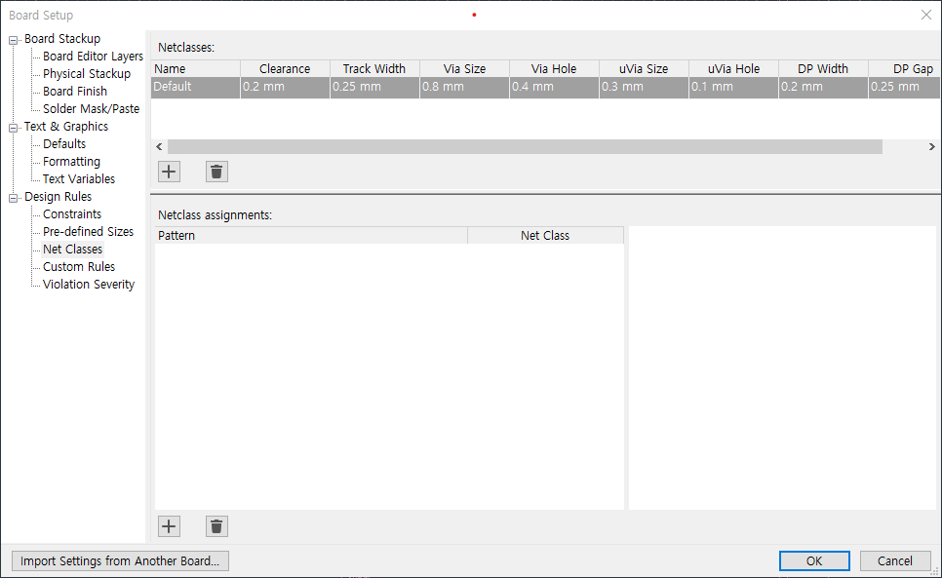
네트 클래스(Net Classes)
트랙 폭과 간격은 레이아웃 중에 설계자가 수동으로 관리할 수 있지만 네트 클래스는 설계 규칙을 자동으로 관리하고 확인할 수 있는 방법을 제공하므로 네트 클래스를 사용하는 것이 좋습니다. 이 디자인에서는 네트 클래스가 지정되지 않으므로 모든 네트가 Default 네트 클래스에 속합니다. 이 프로젝트에서는 이 네트 클래스에 대한 기본 설계 규칙을 사용할 수 있지만 다른 설계에는 각각 다른 설계 규칙이 있는 여러 네트 클래스가 있을 수 있습니다.
예를 들어, 보드에는 넓은 트레이스가 있는 고전류 넷클래스가 있거나 50옴 제어 임피던스 트레이스에 대한 특정 폭 및 클리어런스 규칙이 있는 50옴 넷클래스가 있을 수 있습니다

Slide 38

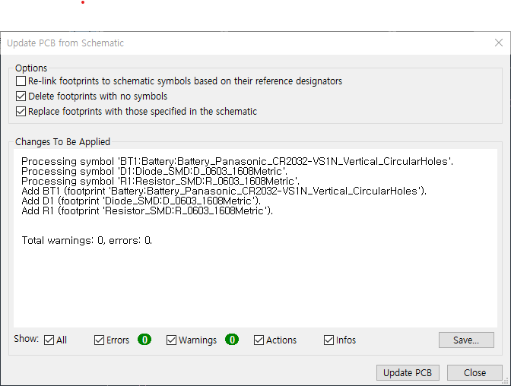
회로도를 PCB로 임포팅 하기
회로도는 완성되었지만 레이아웃에 아직 구성요소가 없습니다. 회로도에서 배치로 설계 데이터를 가져오려면 상단 도구 모음에 도구 → 회로도에서 PCB 업데이트를 클릭하거나 F8 키를 누릅니다. 적용할 변경 사항 창에서 메시지를 읽으면 회로도의 세 가지 구성 요소가 보드에 추가된다는 메시지가 표시됩니다.
PCB 업데이트, 닫기를 클릭하고 캔버스를 클릭하여 세 개의 풋프린트를 배치합니다.

Slide 39
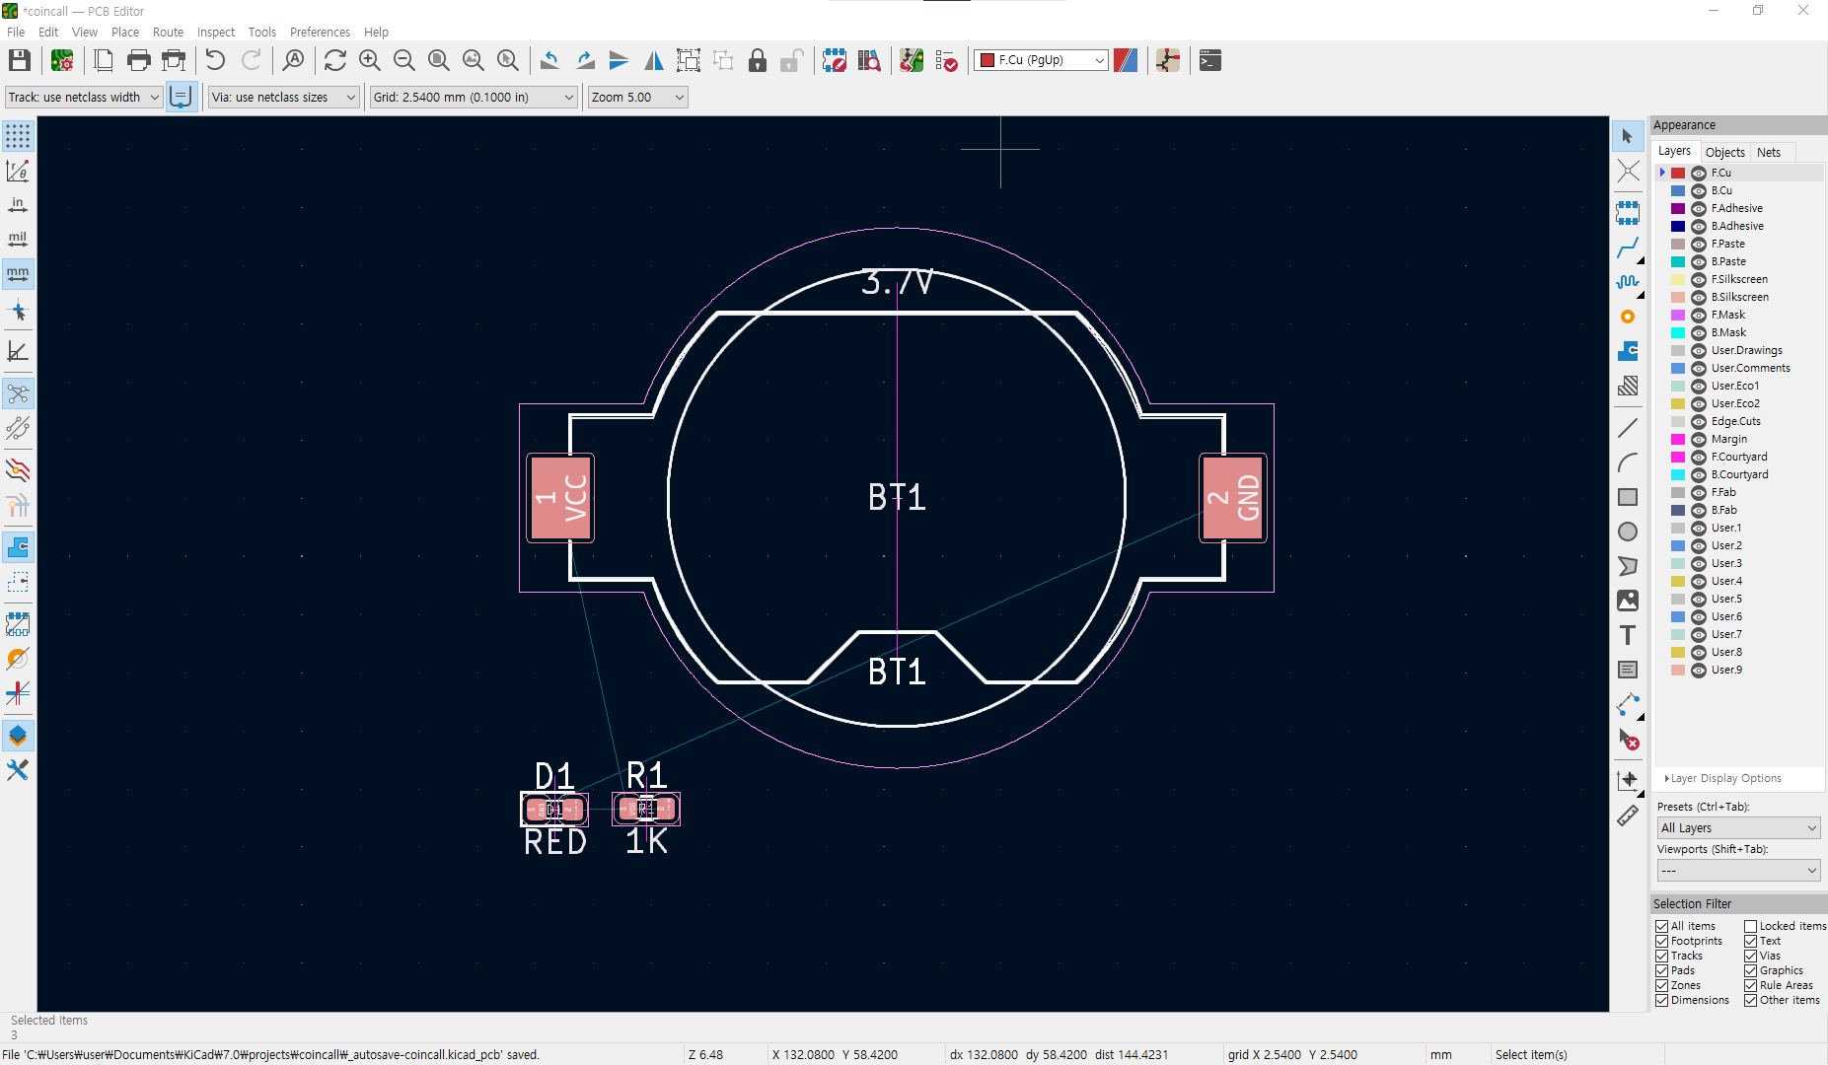
회로도 임포팅 결과

Slide 40
PCB 생성 후 회로도를 수정한 경우
예를 들어 foot print를 수정한 경우, 회로도 편집기에서 footprint 할당 버튼을 클릭하고 footprint를 변경
회로도 수정이 끝이나면 PCB 편집기에서 PCB 업데이트 버튼을 클릭하여 PCB를 업데이트 함
KiCad에서 회로도의 변경 사항으로 PCB를 업데이트하는 것은 수동 프로세스로, 설계자는 회로도의 수정으로 PCB를 업데이트하는 것이 적절한 시기를 결정합니다.
회로도를 편집할 때마다 설계자는 회로도에서 PCB 업데이트 도구를 사용하여 회로도와 레이아웃을 동기화된 상태로 유지해야 합니다

Slide 41

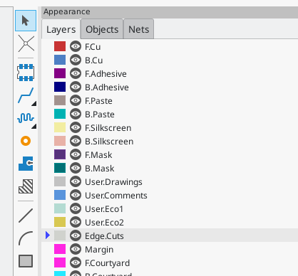
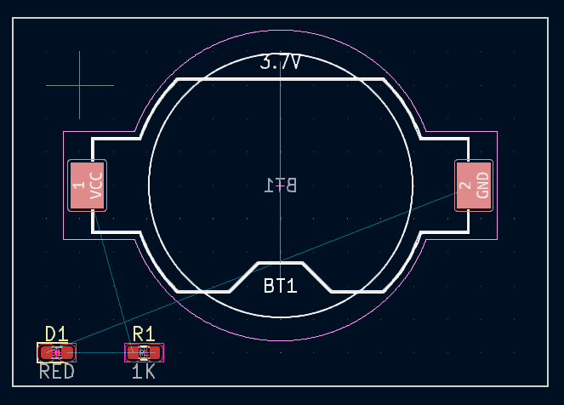
PCB 보드 외곽선 정하기
이제 세 가지 구성 요소가 배치되었지만 보드 자체는 정의되지 않았습니다. 보드는 Edge.Cuts 레이어에 보드 윤곽을 그려서 정의됩니다. 직사각형으로 보드 윤곽을 그리는 것이 유용한 경우가 많으며, 이를 통해 보드 크기에 대한 반올림 숫자를 쉽게 얻을 수 있습니다. 캔버스 위의 그리드 드롭다운 메뉴에서 1mm를 선택하여 그리드로 전환합니다. Edge.Cuts 레이어에 그리려면 오른쪽에 있는 모양 패널의 레이어 탭에서 Edge.Cuts를 클릭합니다. 사각형 도구를 선택하고 오른쪽 도구 모음에서 캔버스를 클릭하여 첫 번째 모서리를 배치한 다음 다시 클릭하여 반대쪽 모서리를 배치하여 사각형이 세 발자국을 대략적으로 둘러싸도록 합니다.
다른 그래픽 도구(선, 원호, 원, 폴리곤)도 보드 윤곽을 정의하는 데 사용할 수 있습니다. 유일한 요구 사항은 윤곽선이 서로 교차하지 않는 하나의 닫힌 모양이어야 한다는 것입니다.

Slide 42
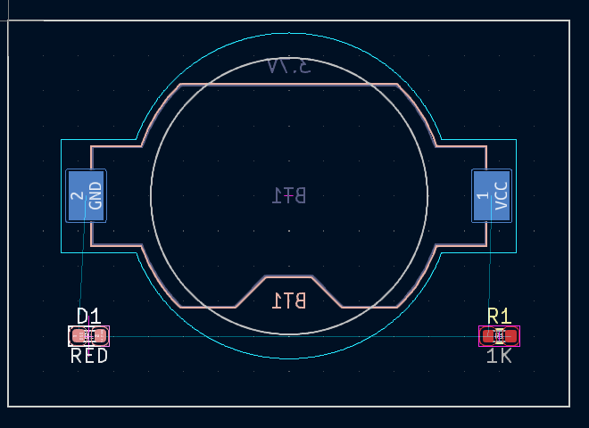
부품을 PCB 레이아웃에 배치하기
이제 부품 footprint를 캔버스에 적절히 배치하여 레이아웃(아트워킹)작업이 쉽도록 합니다. 일부 fooprint에는 커넥터, 표시기 또는 버튼 및 스위치와 같은 위치에 대한 정확한 요구 사항이 있을 수 있습니다. 일부 구성 요소는 전기적 고려 사항에 따라 배치해야 할 수 있습니다. 바이패스 커패시터는 관련 IC의 전원 핀에 가까워야 하며 민감한 아날로그 부품은 디지털 간섭에서 멀리 떨어져 있어야 합니다. 거의 모든 구성 요소에는 “courtyard”(또는 앞면과 뒷면이 모두 정의 된 경우 두 개)이 있습니다. 일반적으로 안뜰은 교차해서는 안됩니다. 그렇지 않으면 쉽게 라우팅할 수 있도록 구성요소를 배치해야 합니다. 연결된 구성 요소는 일반적으로 서로 가까이 있어야 하며 라우팅 복잡성을 최소화하도록 배열되어야 합니다. ratnest(패드 사이의 연결을 나타내는 가는 선)는 다른 footprint를 기준으로 footprint를 가장 잘 배치하는 방법을 결정하는 데 유용합니다. 이 가이드의 유일한 배치 목표는 라우팅 프로세스를 가능한 한 간단하게 만드는 것입니다. 배터리 홀더 BT1을 보드 뒷면으로 이동하여 시작합니다. 클릭하여 선택한 다음 M을 눌러 이동합니다. F를 눌러 반대쪽으로 뒤집습니다. 이제 거울에 비친 것처럼 보이며 패드가 빨간색에서 파란색으로 변경되었습니다.

Slide 43
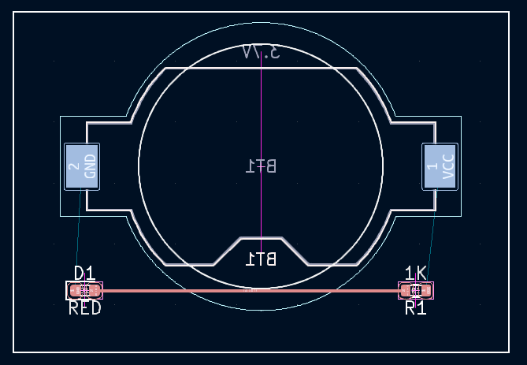
부품 사이를 라우팅하기
구성 요소가 제자리에 있으면 패드를 구리 트레이스와 연결할 차례입니다. 첫 번째 트레이스은 보드 전면에 그려지므로 모양 패널의 레이어 탭에서 활성 레이어를 F.Cu 변경합니다. 오른쪽 도구 모음에서 Route Tracks클릭하거나 X를 누릅니다. D1의 led 패드를 클릭합니다. ratsnest 선은 R1의 led 패드에 라우팅되지 않은 연결이 있음을 나타내므로 해당 패드를 클릭하여 두 패드를 연결하는 트레이스를 그립니다.
두 번째 패드를 클릭하면 트레이스가 완료됩니다. 연결이 구리로 이루어졌기 때문에 led 핀 사이의 ratsnest가 더 이상 그려지지 않습니다.

Slide 44

Top과 bottom을 연결하는 라우팅
이제 보드 뒷면의 BT1 패드부터 시작하여 BT1과 D1의 GND 패드 사이에 트레이스를 그립니다.
활성 레이어는 BT1 패드를 클릭한 후 자동으로 B.Cu 로 변경됩니다. D1 패드를 클릭하여 트랙을 마칩니다. BT1에는 기판 하단에만 있는 표면 실장 패드가 있는 반면, D1에는 전면과 후면의 트랙에 연결할 수 있는 관통 구멍 패드가 있습니다. 관통 구멍 패드는 여러 층을 연결하는 한 가지 방법입니다.
이 경우 D1은 기판 전면의 구성 요소이지만 관통 구멍 패드는 기판 후면의 트레이스에 연결하는 데 사용됩니다. 레이어 간에 연결하는 또 다른 방법은 비아를 사용하는 것입니다. 보드 뒷면에 있는 BT1의 VCC 패드에서 라우팅을 시작합니다.
V를 누르고 BT1과 R1 사이의 중간을 클릭하여 비아를 삽입하면 활성 레이어도 F.Cu 로 전환됩니다. R1의 VCC 패드를 클릭하여 보드 상단의 트랙을 완성합니다.

Slide 45

Copper 채우기
대개의 PCB는 부품 footprint가 없는 공간은 구리로 채우는 경우가 많습니다.
구리 영역은 트레이스보다 임피던스가 낮아서 접지 및 전원 연결에 자주 사용됩니다. 활성 레이어를 뒷면으로 설정하고, 채움영역추가 버튼을 클릭합니다. 그리고 구리를 채울 영역을 사각형의 최초 지점을 클릭합니다. 그러면 “구리영역설정” 대화상자가 나타납니다. GND 네트를 선택하고 B.Cu 레이어가 선택되어 있는지 확인합니다.
확인을 클릭한 다음 영역의 다른 세 모서리를 클릭하여 배치합니다. 마지막 구석을 배치할 때 두 번 클릭하여 영역을 완성합니다.

Slide 46

Copper 채우기
구리영역 시작점 클릭
구리영역설정 설정
닫혀진 사각형 그리기
더블 클릭으로 마무리
구리영역 설정 완료

Slide 47

Copper 채우기
영역 윤곽이 캔버스에 표시되지만 영역은 아직 구리로 채워지지 않았습니다.
편집 → 모든 영역 채우기(B)로 영역을 채웁니다.
구리가 영역에 추가되었지만 VCC 또는 LED 패드 및 트레이스에 연결되지 않으며 보드 에지에 의해 잘립니다.
이전에 그려진 GND 트레이스와 겹치며 얇은 트레이스를 통해 GND 패드에 연결됩니다. 이것들은 패드를 더 쉽게 납땜할 수 있도록 하는 열 릴리프입니다.
온도 릴리프 및 기타 구역 설정은 “구리영역설정” 대화상자에서 수정할 수 있습니다.

Slide 48

Copper 채움 보이기 vs 숨기기
KiCad를 사용하는 경우, 구역을 처음 그리거나 수정할 때 또는 구역 내의 footprint를 이동할 때 구역이 자동으로 채워지지 않습니다.
영역은 수동으로 채우거나 DRC를 실행할 때 다시 채워집니다.
PCB제작을 위해 거버 파일을 생성하기 전에 영역 채우기가 최신 상태인지 확인하십시오. 때때로 채워진 영역은 부품이 많아서 다른 개체를 보기 어렵게 만들 수 있습니다. 왼쪽 도구 모음에서 영역 경계만 표시 단추 영역 비활성화 버튼을 사용하여 경계를 제외한 영역을 숨길 수 있습니다.
영역은 윤곽선만 표시될 때 채워짐 상태를 유지합니다. 영역 채우기를 숨기는 것은 채우기를 해제하는 것과 다릅니다.

Slide 49

Desing Rule Checking
설계 규칙 검사(Design Rule Checking DRC)는 회로도에 대한 전기규칙검사 ERC(Electronic Rule Checking)전기 규칙 검사와 비슷합니다.
DRC는 회로도와 레이아웃 간의 불일치, 간극이 충분하지 않거나 함께 단락된 구리 영역, 아무 것도 연결되지 않는 트레이스와 같은 설계 실수를 찾습니다.
사용자 지정 규칙은 KiCad 7.0에서도 작성할 수 있습니다. 선택한 설계 규칙의 전체 목록을 보고 심각도를 조정하려면 파일 → 보드 설정 → 위반 심각도를 → 설계 규칙.
제작 출력을 생성하기 전에 DRC를 실행하고 모든 오류를 수정하는 것이 좋습니다.

Slide 50

PCB 3D 뷰 보기
KiCad는 PCB 검사에 유용한 3D 뷰어를 제공합니다. 보기 → 3D 뷰어를 사용하여 3D 뷰어를 엽니다.
마우스 가운데 버튼으로 드래그하여 이동하고 마우스 왼쪽 버튼으로 드래그하여 궤도를 선회합니다.
PCB 주위를 선회하여 상단에 LED와 저항이 있고 하단에 배터리 홀더가 있습니다. 레이트레이싱 모드를 사용할 수 있으며, 이 모드는 느리지만 더 정확한 렌더링을 제공합니다.
Preferences(기본 설정) → Raytracing(레이트레이싱)을 사용하여 레이트레이싱 모드로 전환합니다.

Slide 51


거버파일 만들기
기판 설계가 완료되면 마지막 단계는 기판을 제조할 수 있도록 제작 출력을 생성하는 것입니다. File → Plot을 사용하여 Plot 대화상자를 엽니다. 이 대화 상자는 여러 형식으로 설계를 플롯할 수 있지만 Gerber는 일반적으로 PCB 제작자로부터 주문하는 데 적합한 형식입니다. 플롯된 파일이 폴더에 수집되도록 출력 디렉토리를 지정합니다. 그렇지 않으면 기본 설정은 괜찮지만 필요한 모든 레이어가 선택되어 있는지 확인하십시오.
중요 거버 레이어
Top copper layer: 구리 트레이스 정보
Bottom copper layer: 구리 트레이스 정보
Top solder mask: 솔더링(납탬) 영역 정보
Bottom solder mask: 솔더링(납탬) 영역 정보
Top silk screen: PCB 프린팅 영역, 정보
Bottom silk screen: PCB 프린팅 영역, 정보

Slide 52
Part 4: 6축 로봇암용 아두이노 쉴드 만들기 실습

Slide 53

아두이노 KiCad 라이브러리 준비
KiCad에서 사용할 아두이노 심볼 라이브러리가 필요합니다.
직접 만들어도 되지만 대개의 경우, 여러 사이트에서 구할 수 있습니다.
다음 사이트에 접속해서 아두이노 우노 R3 심볼 라이브러리를 다운 받습니다.
회원 가입 및 로그인이 필요합니다. 상당히 많은 KiCad 부품 심볼 라이브러리가 제공됩니다.
https://snapeda.com

Slide 54

아두이노 KiCad 라이브러리 준비

Slide 55



아두이노 KiCad 라이브러리 준비
심볼과 footprint를 확인합니다.
다음에 녹색원과 같이 “Download Symbol and footprint”를 클릭합니다.
“Choose Download format” 메뉴창이 뜹니다.
“KiCad”를 클릭합니다.
“V6 & Later”를 선택합니다.
다은로드 폴더에 “kicad-lib-arduino-main.zip” 파일이 다운로드 됩니다.

Slide 56
아두이노 라이브러리 심볼 라이브러리로 임포트

